Slide 1
Modifiering av SSI-protokoll
Oleksandra Soloviova

Slide 2
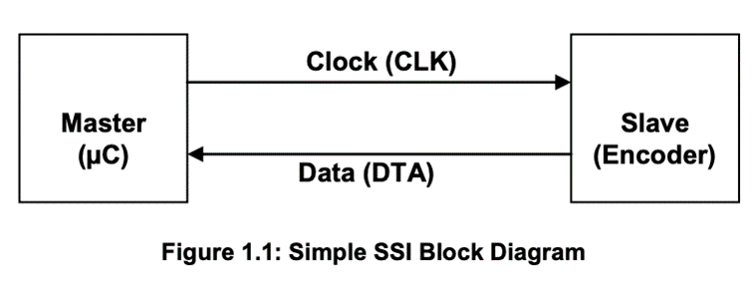
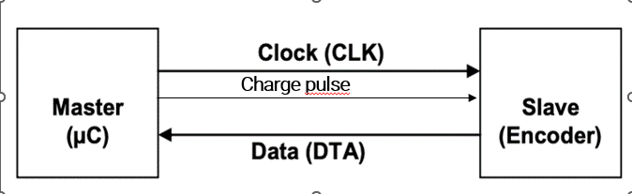
Mål: anpassa SSI‑kommunikationen i Encodes 600 efter kundkrav
Period: 10 veckor från 23 april till 29 maj 2026
Syfte: få erfarenhet av kundprojekt i en industriell miljö

Slide 3
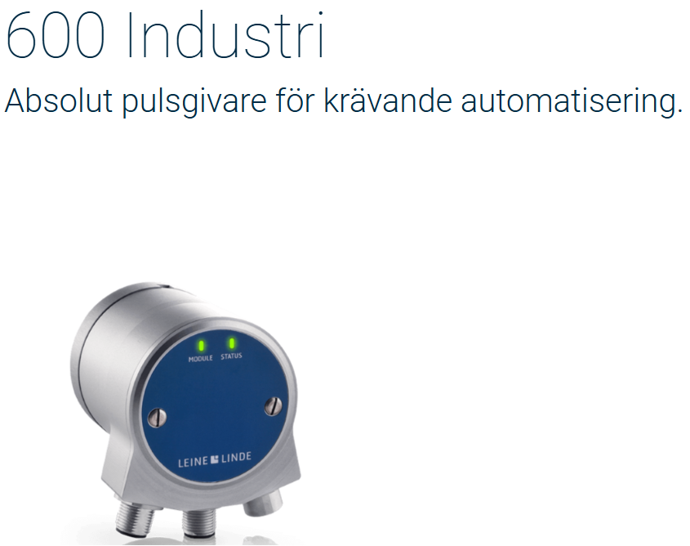
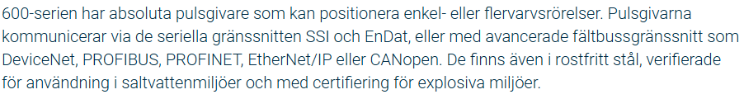

Slide 4
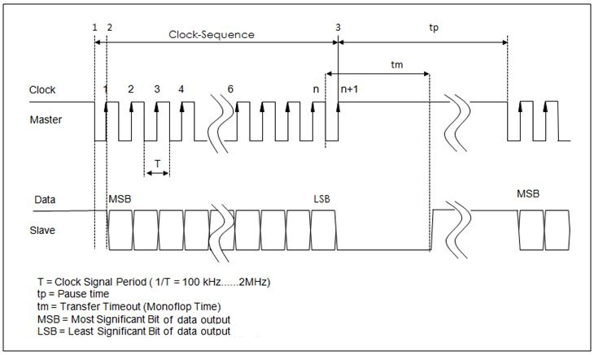
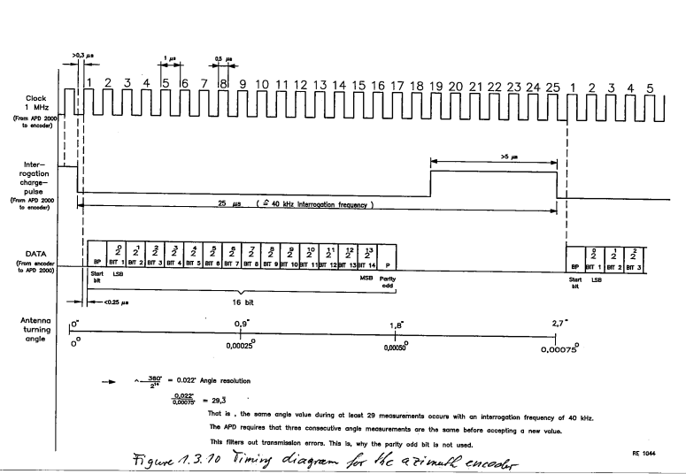
Original SSI-protokoll
Modifierat SSI-protokoll med extra signal

Slide 5
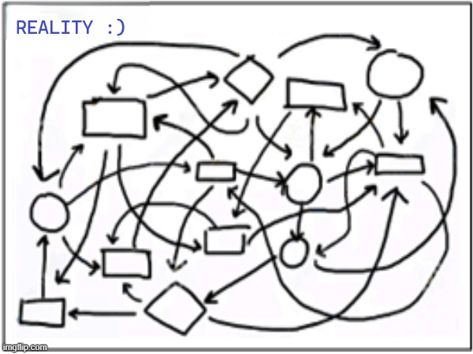
Arbetsflöde
master
VHDL- design
Verifikation
VHDL-design
Verifikation
Validering
Testning
VHDL-design
Validering
Testning
slave
encoder

Slide 6

Slave
Extra signal (charge pulse) startar överföringen av positionsdata till master
Konstant klocksignal
LSB skickas först
Konstant storlek på positionsvärde – 14 bitar
Addera startbit (alltid 1) och paritetsbit
CCW eller CW
Verifiering med ModelSim
Validering på hårdvaran
Data skickas binärt

Slide 7
Paritetsbit
Hårdkodad positionsdata
01010101110011
Positionsvärde
MSB
LSB
0
0
1
0
1
0
1
0
1
1
1
0
0
1
1
1
Paritetsbit
Startbit

Slide 8
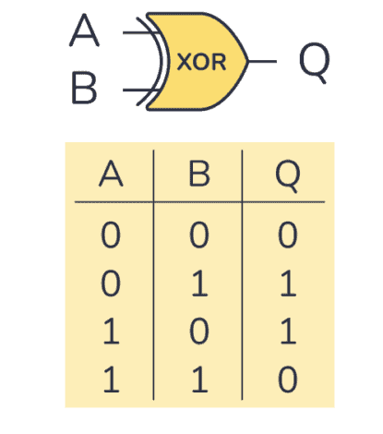
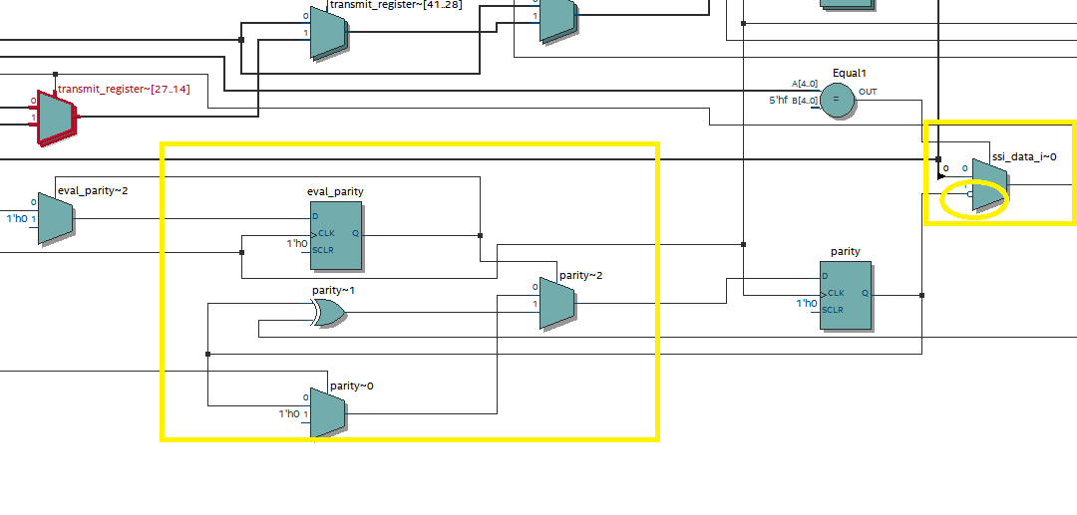
Parity bit
Bit N
parity
Transmit_reg(0)
Q(parity)
if eval_parity = '1' then
parity <= parity xor ssi_data_i;
eval_parity <= '0';
end if;
1
0
1
1
2
1
1
0
3
0
1
1
4
1
0
1
14
0
1
1
15
1
0
1
if transfer_bit_nr = PARITY_TO_TXD then
ssi_data_i <= not parity;
Parity bit
1
0
inverterad

Slide 9

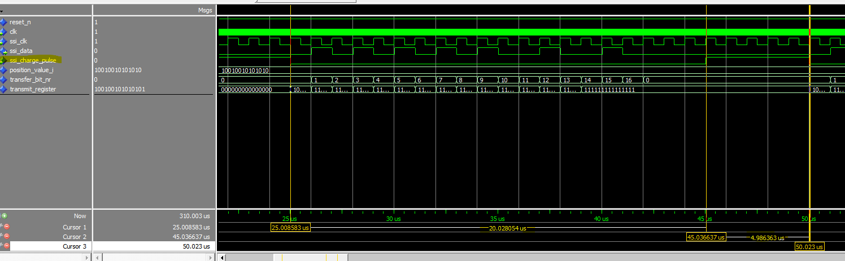
Verifiering med ModelSim

Slide 10

Master
Skickar charge- signal (25 us)
Skickar 1 MHz- klocka
Tar emot data från slave
Aktiveras separat ssi2-klocka och charge-puls (behövs för testning)
Integreras med slave i testbänk för verifiering
Konfigureras med pythonskript
Data skickas på första stigande flank
Verifieras på hårdvaran
Testas via UART

Slide 11
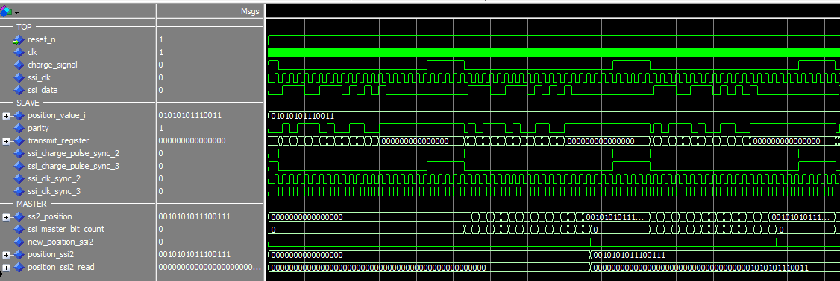
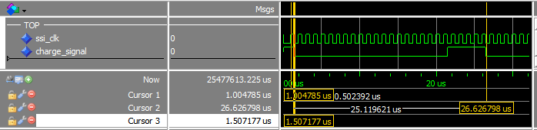
Masterverifikation

Slide 12
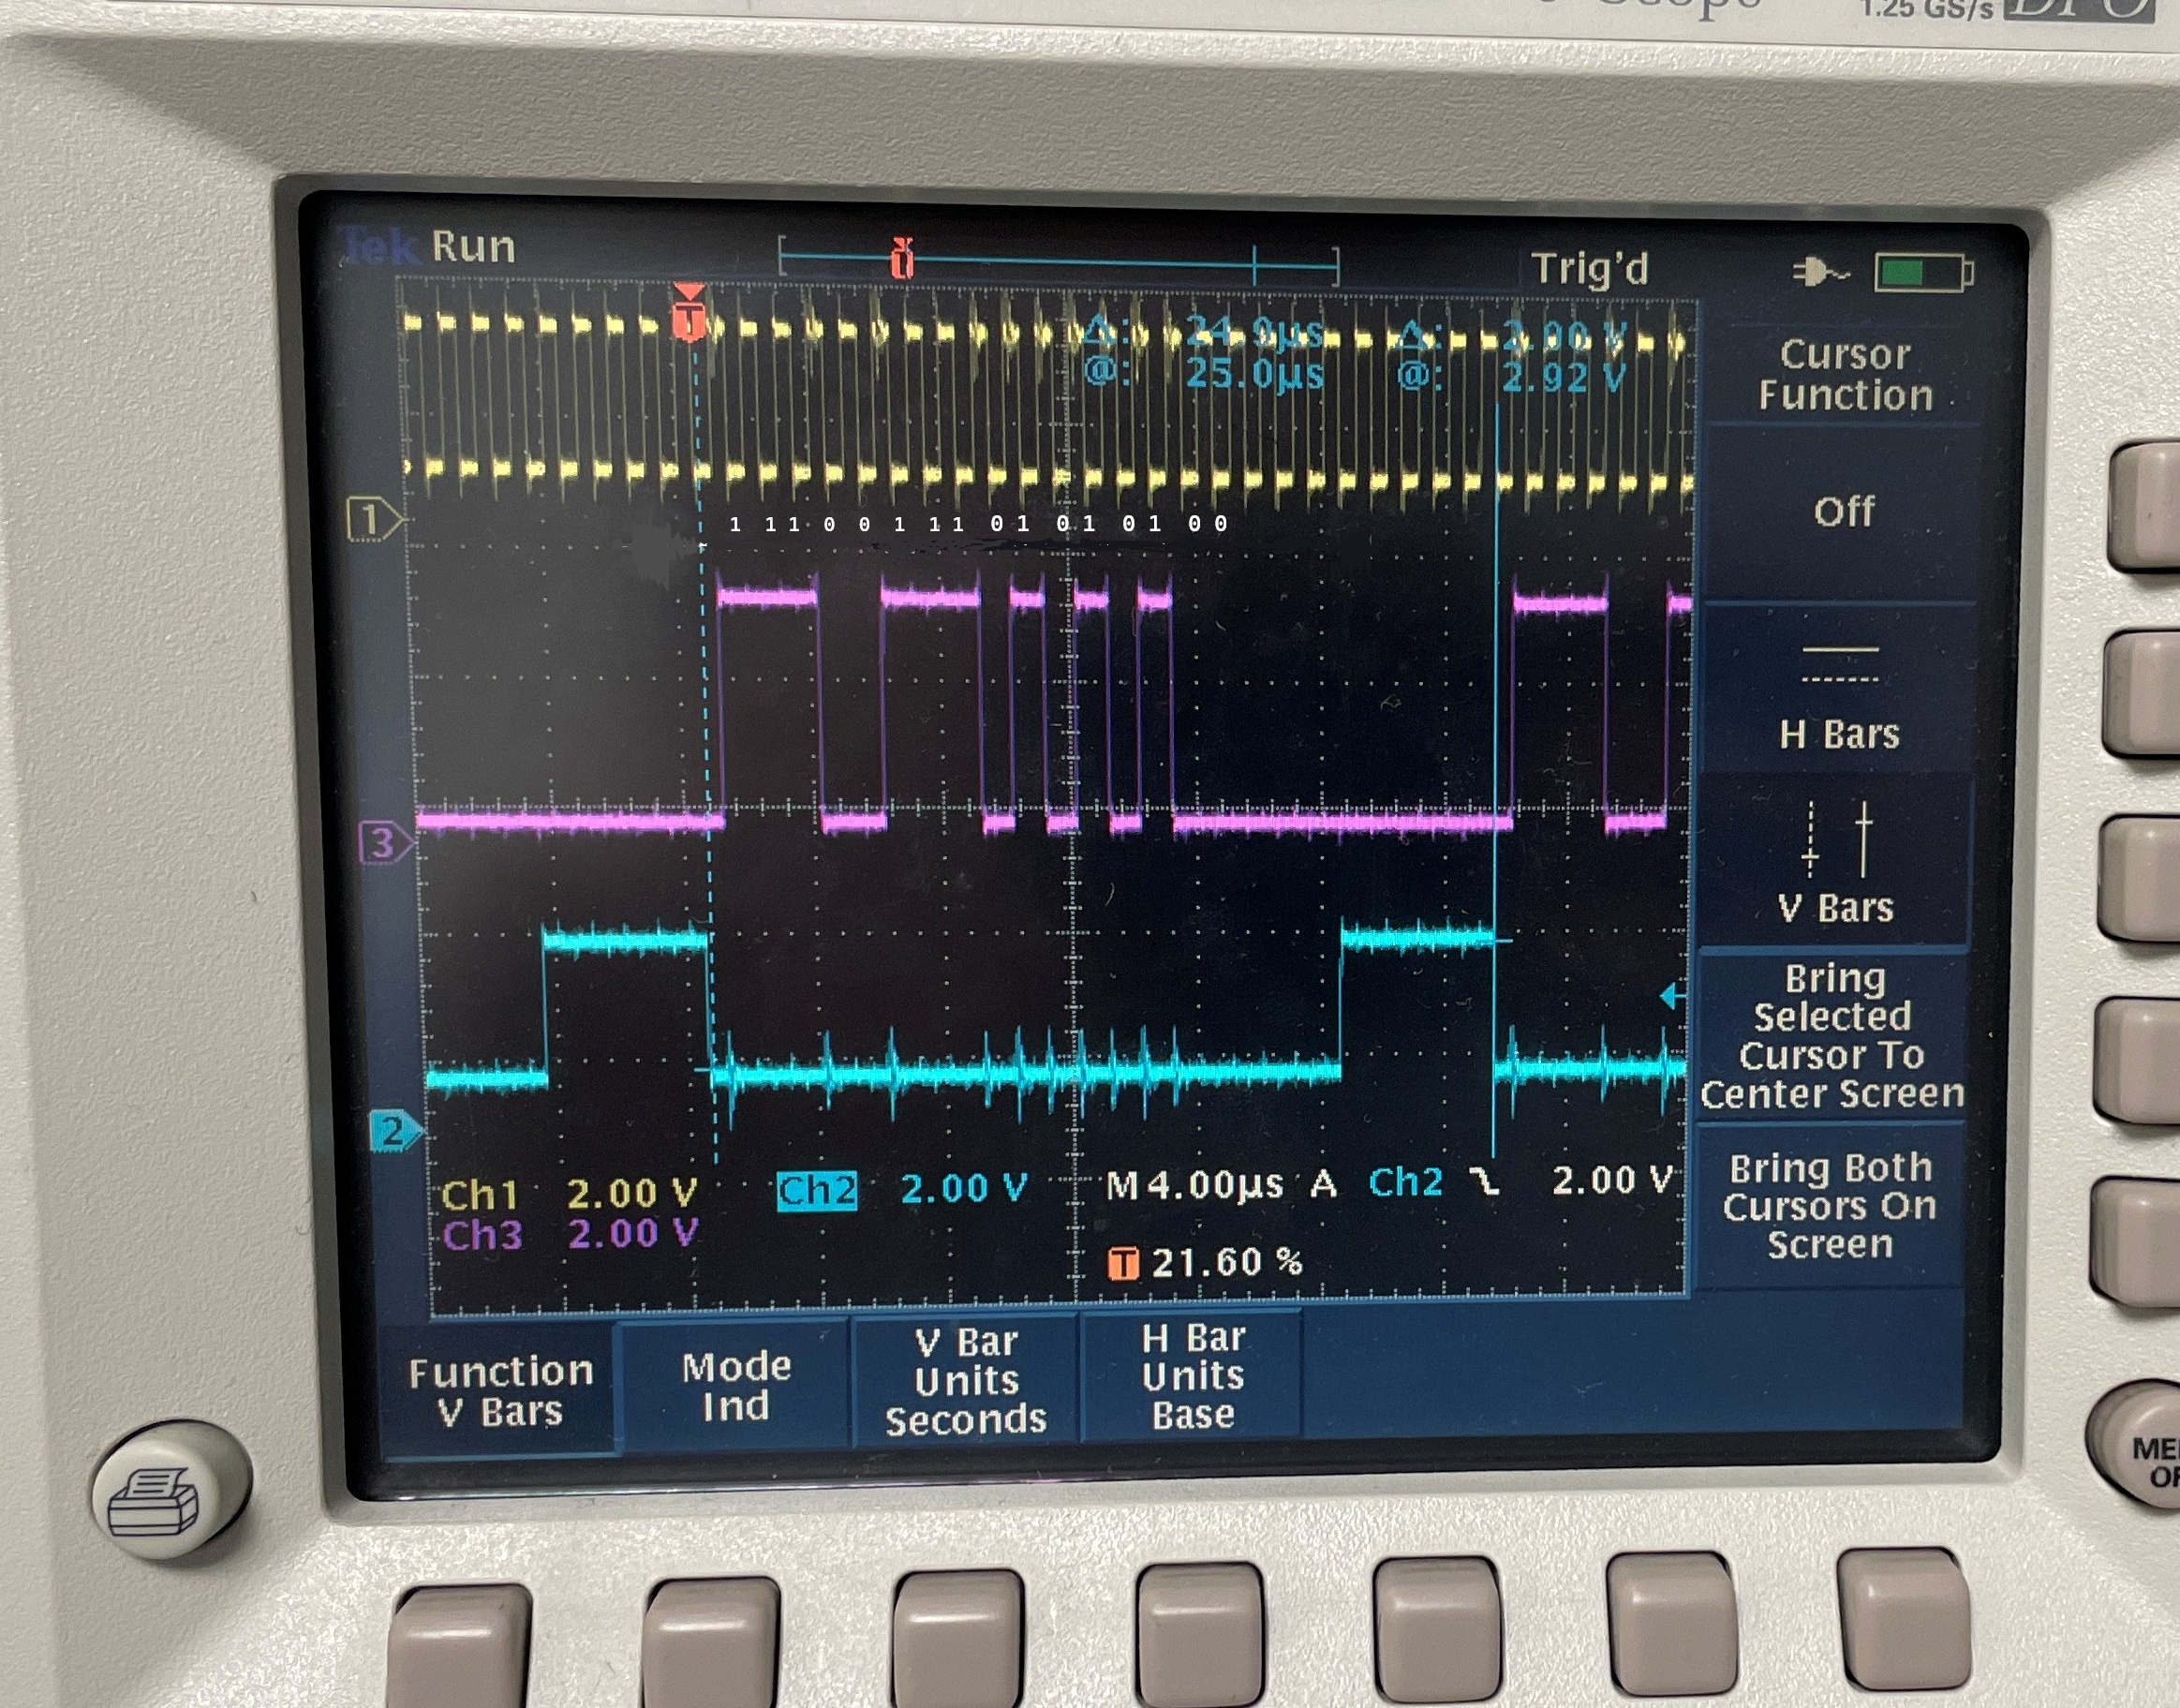
Mastervalidering
Hårdkodad positionsdata
SSI_CLK
01010101110011
Data
Charge puls
charge-puls - 25 µs

Slide 13
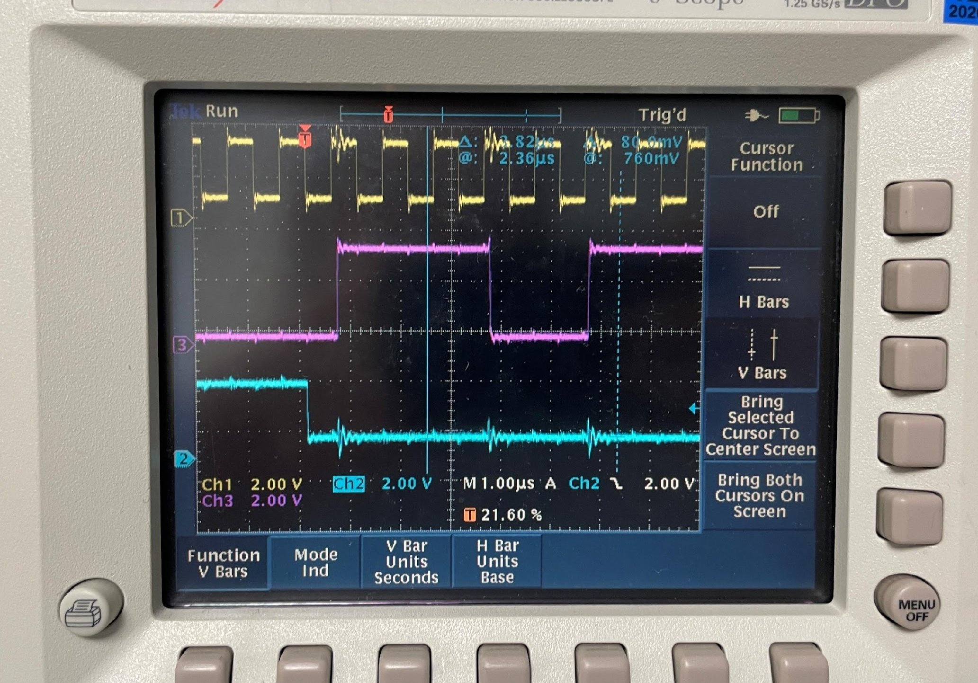
Data skickas på första stigande flank
SSI_CLK
Data
Charge puls

Slide 14
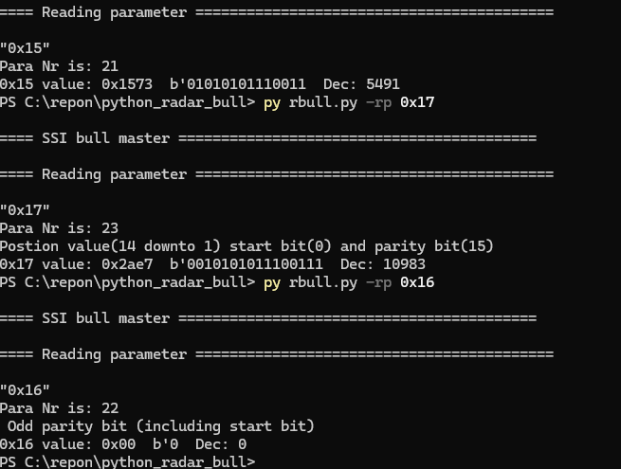
Testresultat från pythonskript
Positionsvärdet
01010101110011
Start bit + Positionsdata + parity bit

Slide 15

Encoder
Läser ny position varje 16 us efter charge-puls fallande flank
Validerad på hårdvara
Läser ny position 9µs
Om ingen charge-puls fallande flank detekterad, positionen läses ändå
Testas med pythonskript

Slide 16
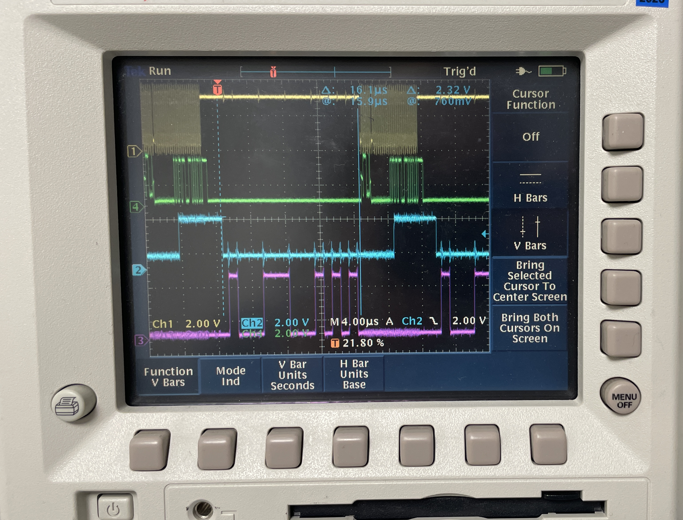
ny position varje 16 us efter charge-puls fallande flank
Encoder_clk
Encoder data
Charge puls
SSI data

Slide 17
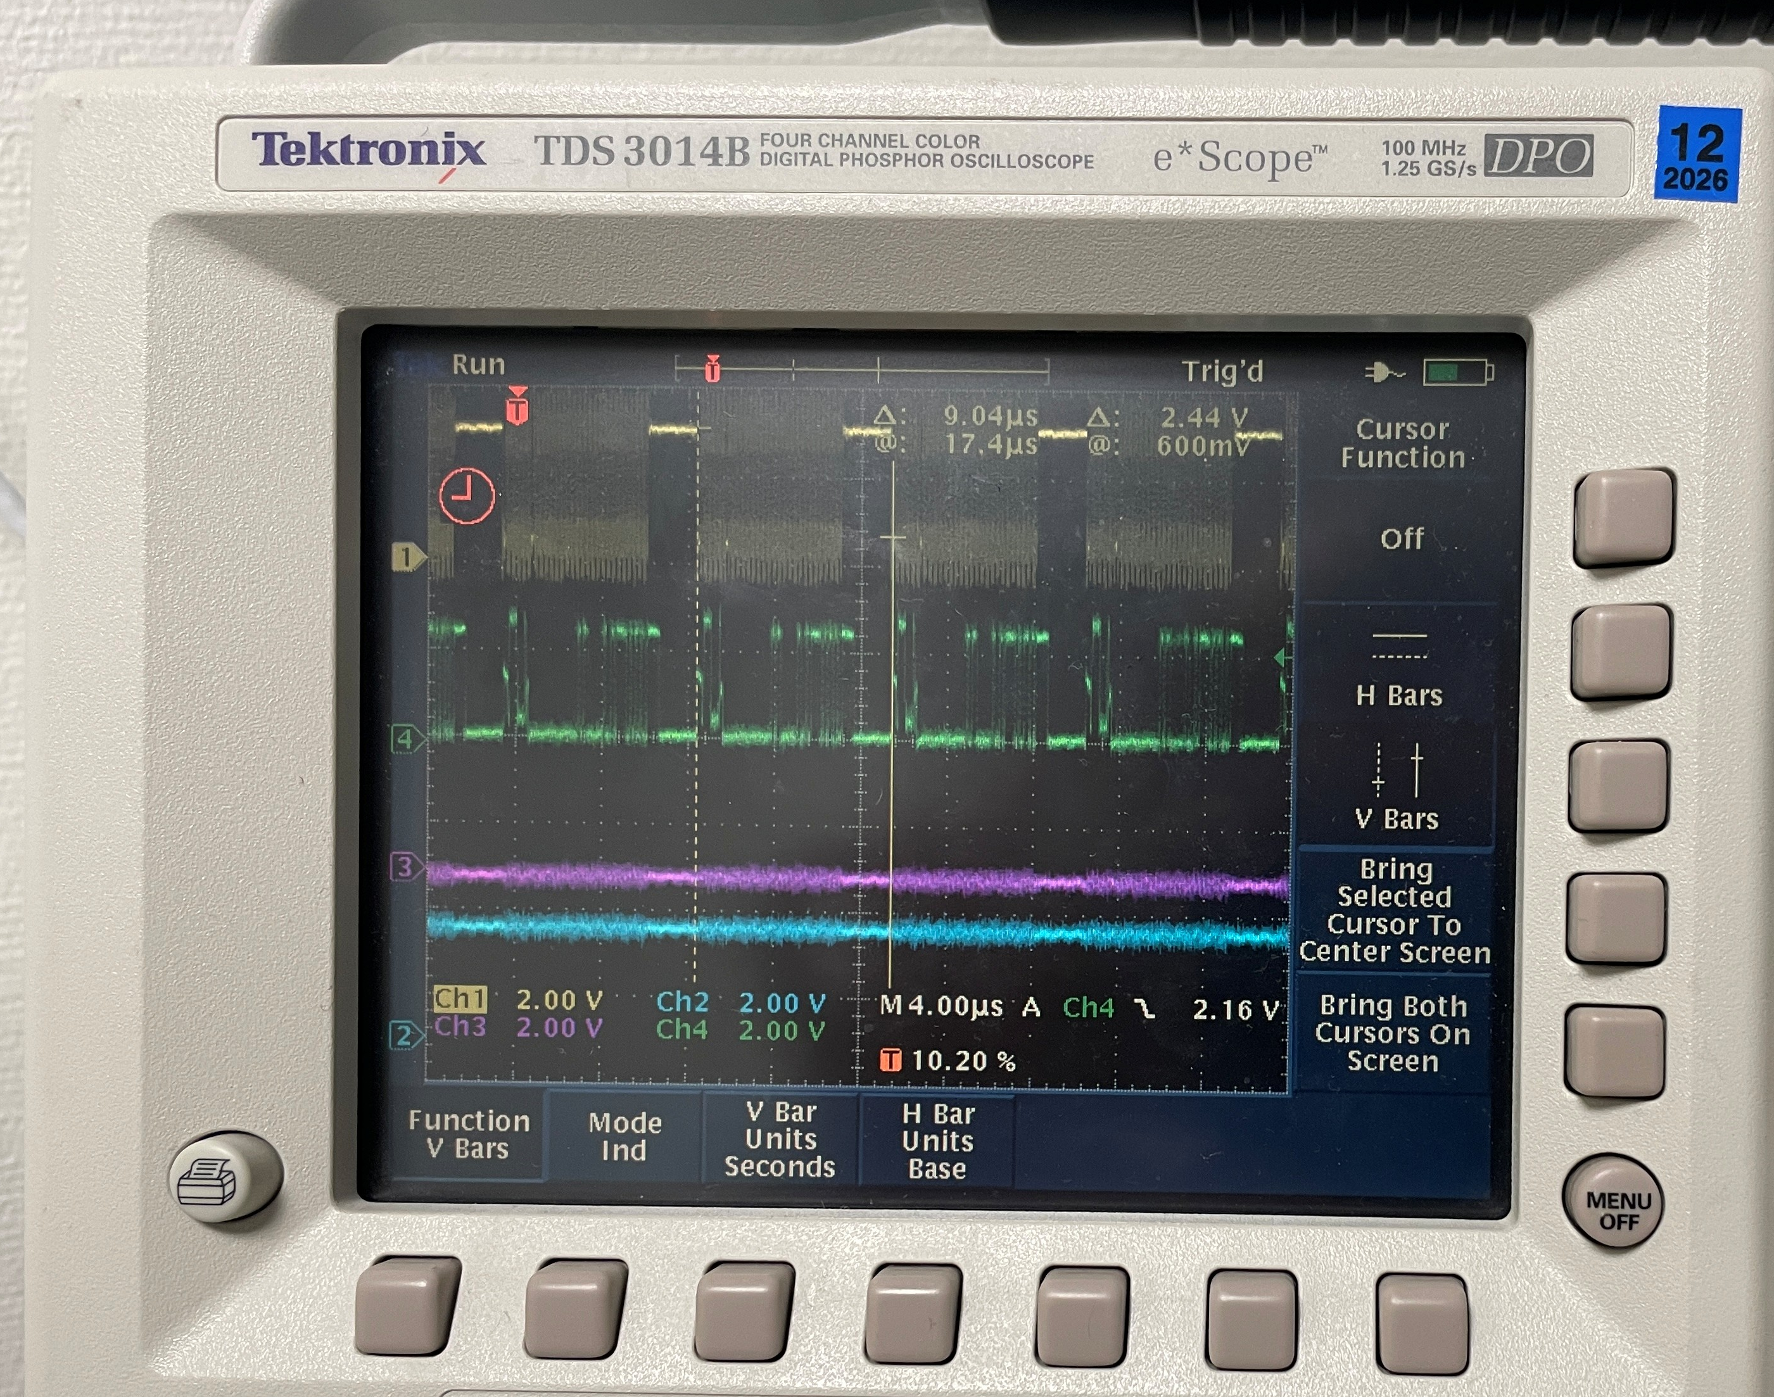
Om ingen fallande flank detekteras på charge-pulsen, läses positionen ändå
Encoder_clk
Encoder data
SSI data
Charge puls
Läser ny position 9µs

Slide 18
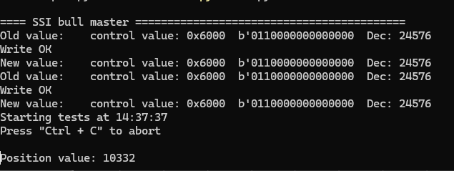
Testresultat från pythonskript
Konfigureras direkt innan testning
Riktigt positionsdata från encoder

Slide 19
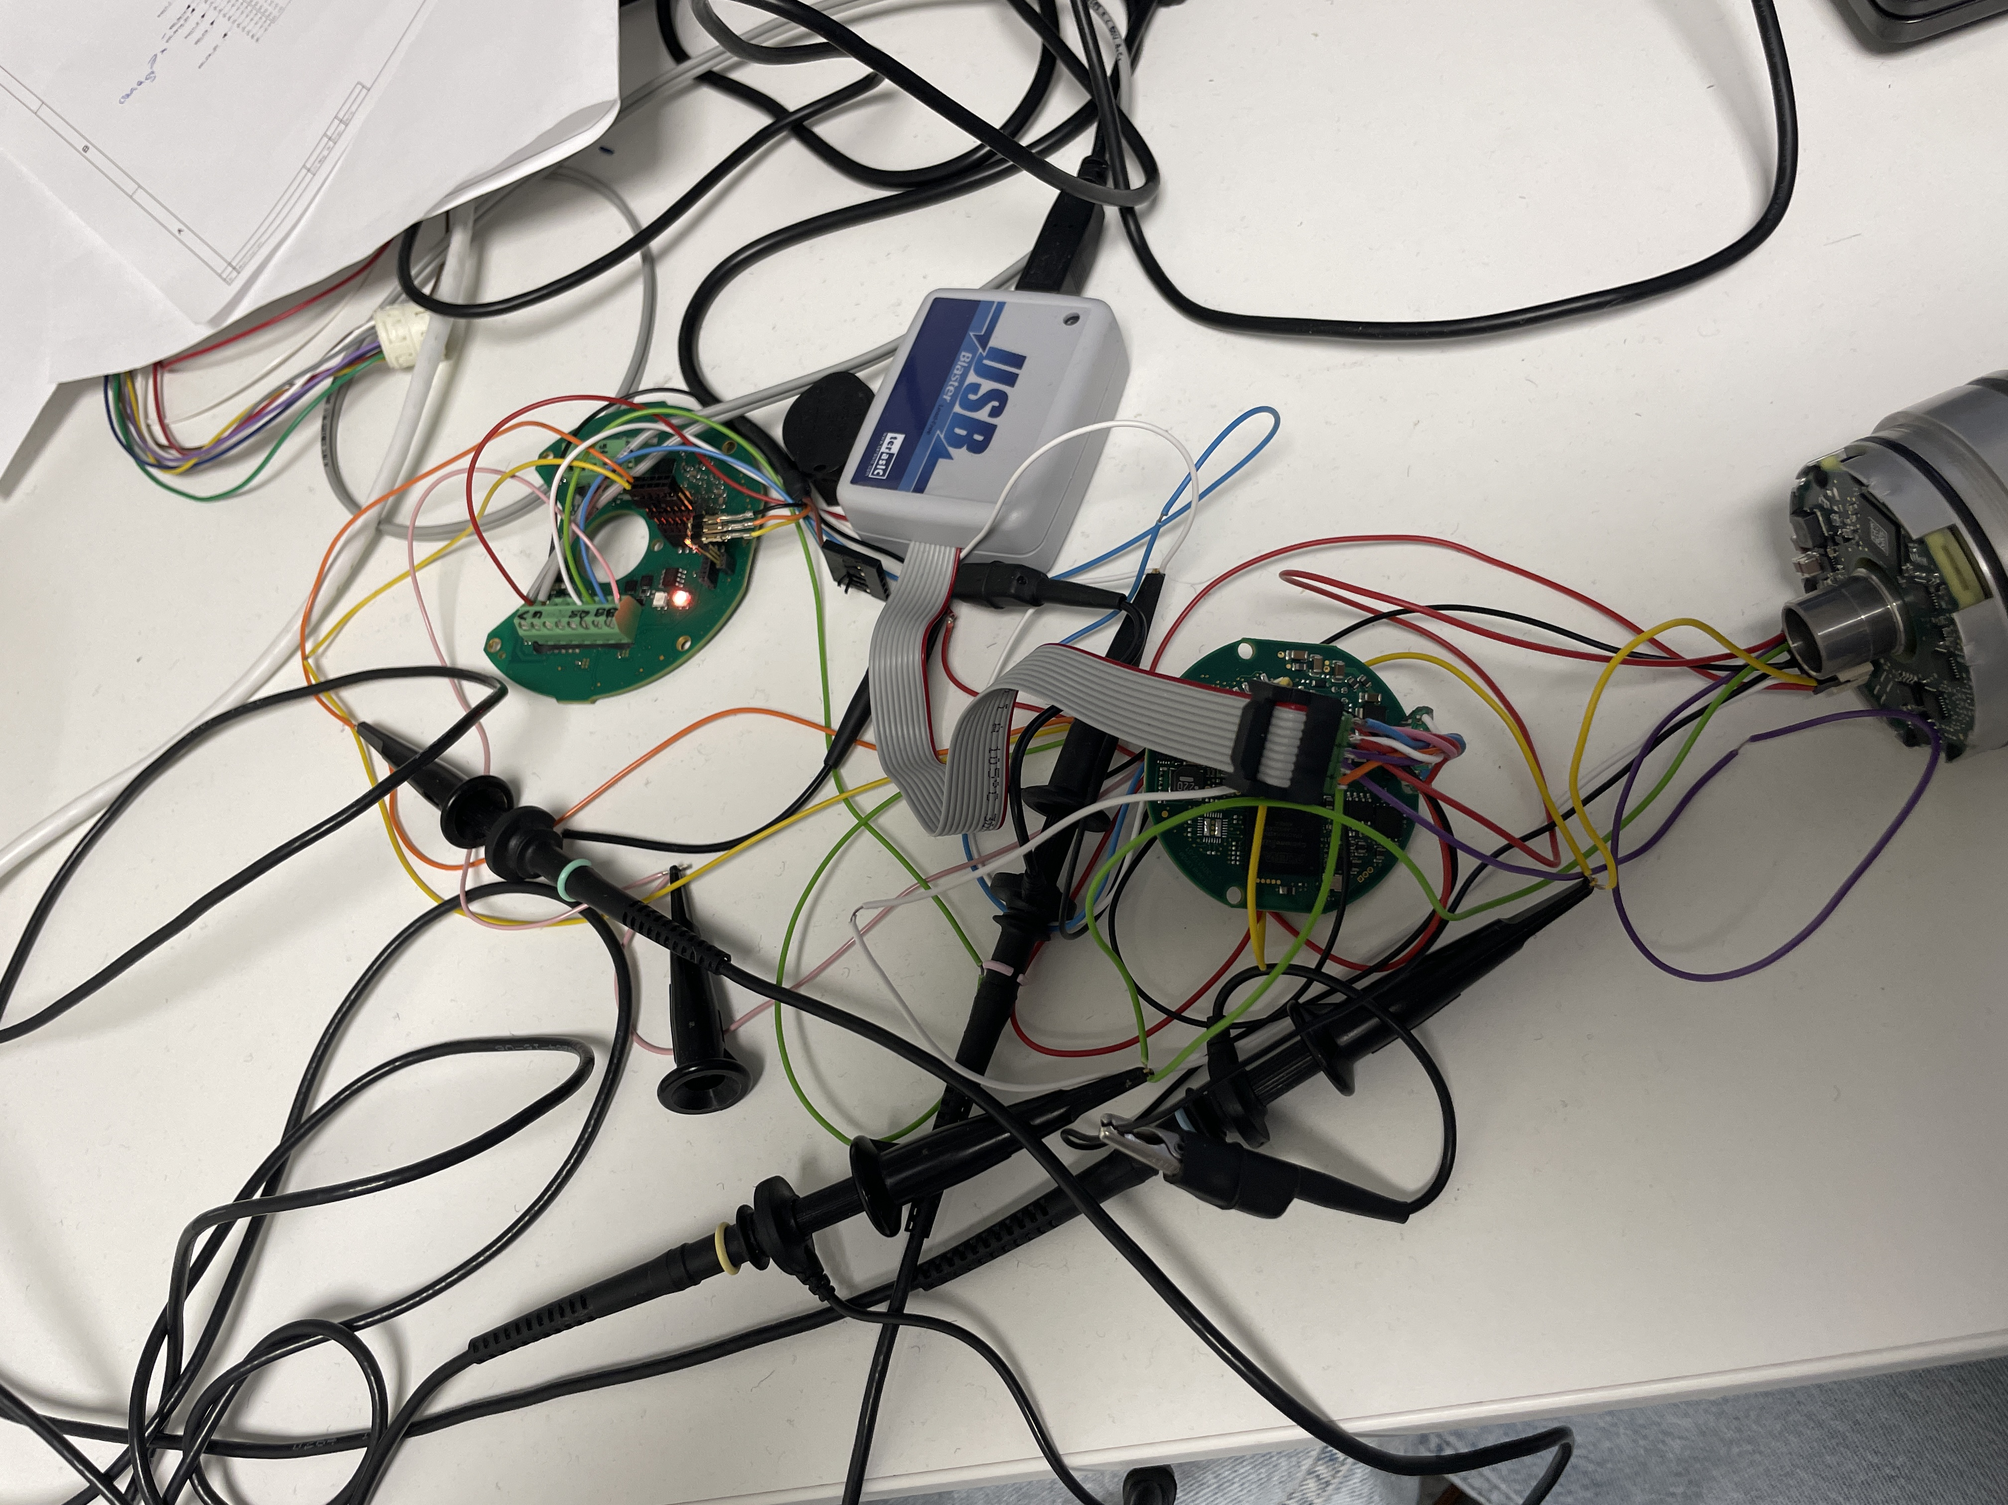
MASTER
SLAVE
ENCODER

Slide 20
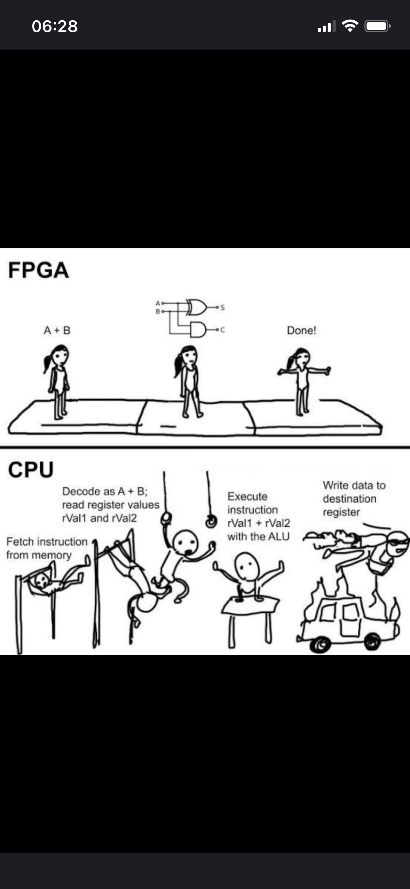
Tack för uppmärksamhet!

